Slide 1
Комплексное исследование учащихся 5 класса
ССС 2010-2011

Slide 2
Цель исследования
Выявить мотивы учебной деятельности и уровень овладения общеучебными умениями и навыками
Определить уровень адаптации учащихся 5 классов к новой обстановке и социальной роли
Метод исследования - анкетирование
Определить уровень межличностных отношений в коллективах 5 классов

Slide 3
Социометрия 5 «а» класс
Формальные отношения
Неформальные отношения

Slide 4
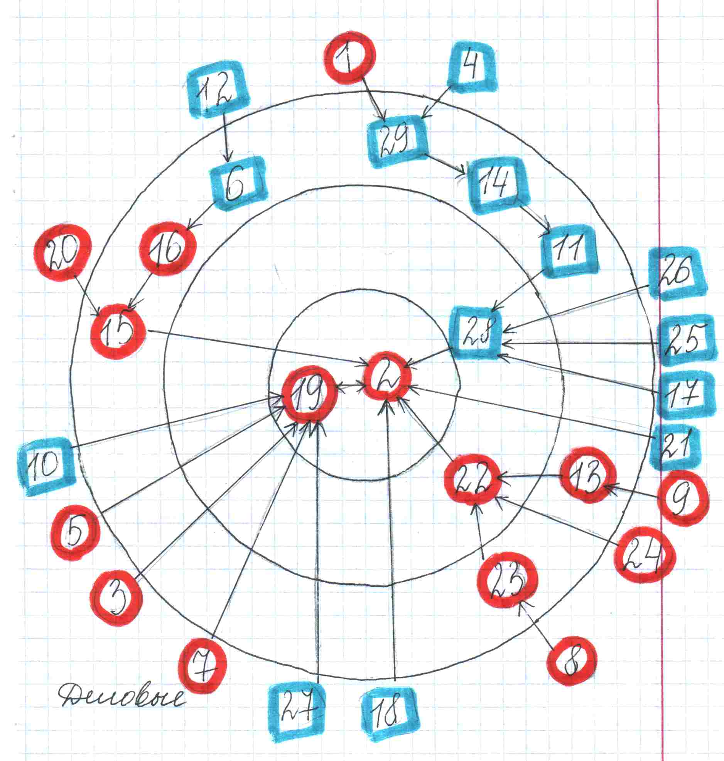
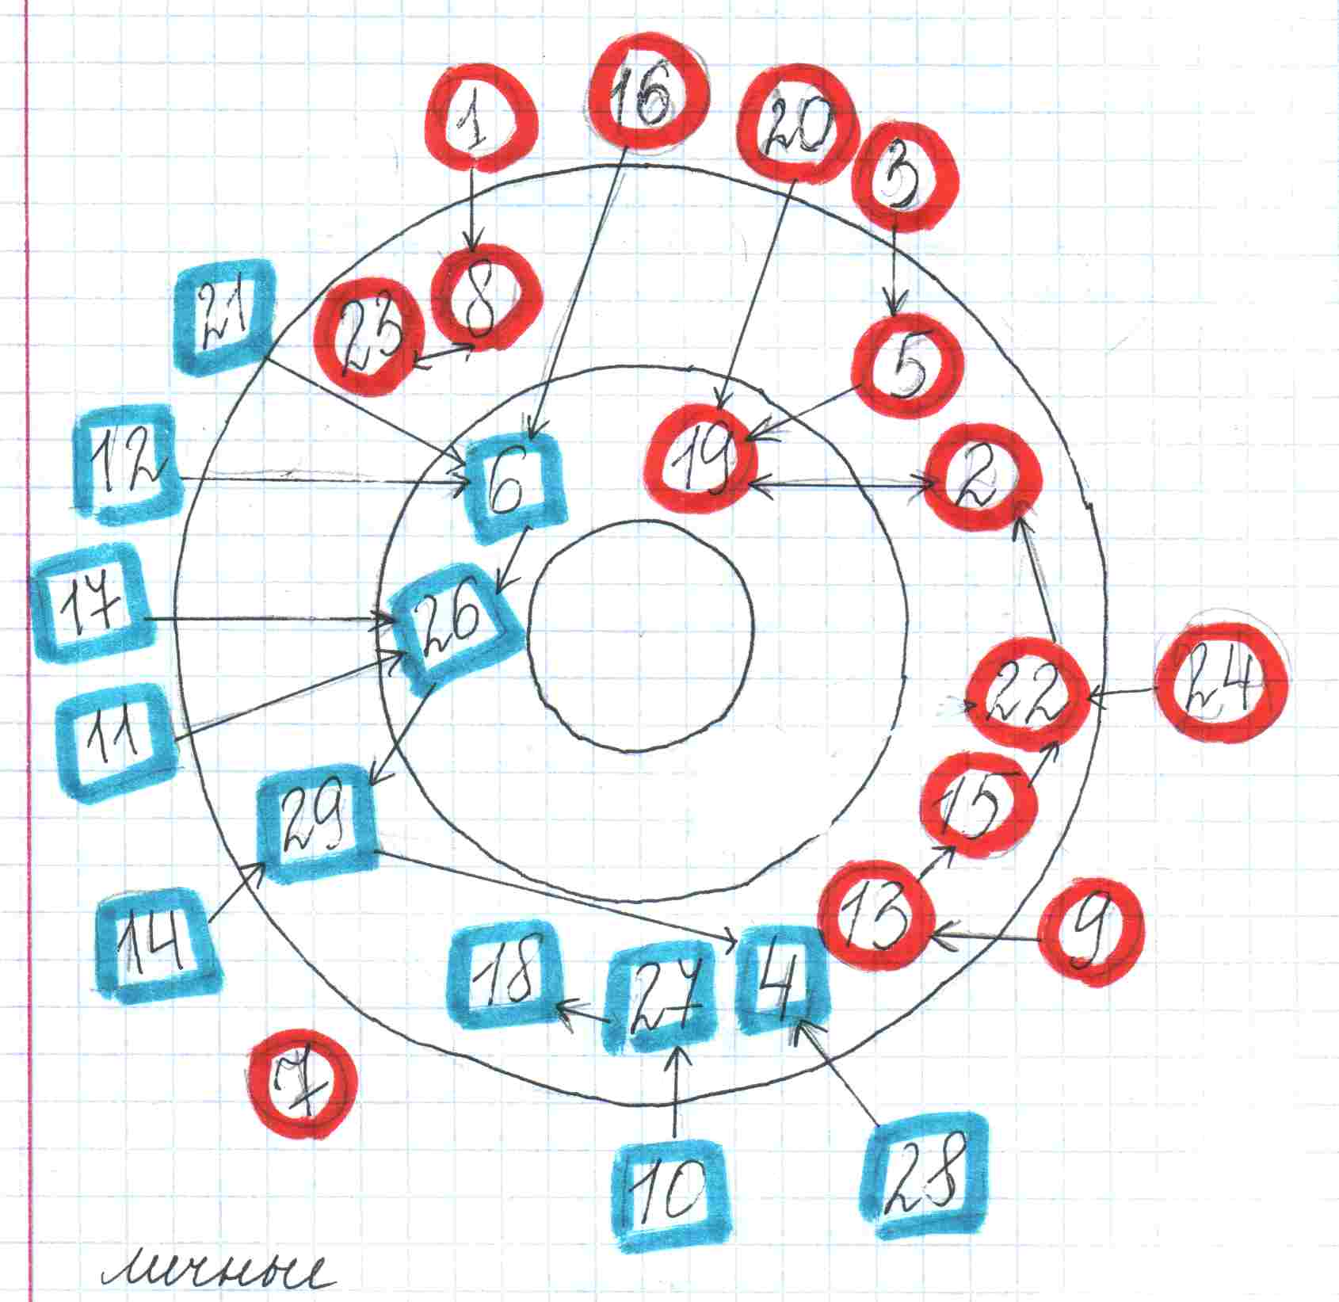
Социометрия 5 «б» класс
Формальные отношения
Неформальные отношения

Slide 5
Анкета «Мотивы учебной деятельности»
Учусь, потому что на уроках бывает интересно
Учусь, потому что заставляют родители
Учусь, потому что хочу получать хорошие отметки
Учусь для того, чтобы подготовиться к будущей профессии
Учусь, потому что в наше время незнайкой быть нельзя
Учусь, потому что хочу завоевать авторитет среди товарищей
Учусь, потому что нравится узнавать новое
Учусь, потому что нравятся учителя
Учусь, потому что хочу избежать плохих отметок и неприятностей
Учусь, потому что хочу больше знать
Учусь, потому что люблю мыслить, думать, соображать
Учусь, потому что хочу быть первым учеником

Slide 6
Анкета «Общеучебные умения и навыки»
Умеешь ли ты поставить перед собой задачу в учебной работе?
Ищешь ли ты несколько способов решения задачи?
Испытываешь ли ты интерес к задаче после её решения, т.е. возвращаешься ли ты к ней для понимания способов её решения?
Умеешь ли ты составлять план своей деятельности на день, неделю, месяц?
Умеешь ли ты рационально использовать своё время, соблюдать режим дня?
Умеешь ли ты организовать своё рабочее место в классе, дома?
Применяешь ли ты разные способы запоминания учебного материала?
Умеешь ли ты сосредотачиваться на задаче, даже если тебя отвлекают?
Умеешь ли ты быстро и грамотно записывать под диктовку?
Умеешь ли ты найти нужную информацию в словаре, справочнике?
Умеешь ли ты делать конспект?
Умеешь ли ты составлять план ответа?
Умеешь ли ты излагать текст 2-3 предложениями?
Умеешь ли ты готовить реферат?
Умеешь ли ты вести разговор, беседу на учебную или свободную тему?
Умеешь ли ты создавать связные по стилю, типу речи композиции, высказывания на основе сравнения фактов, явлений?
Умеешь ли ты делать выводы по прослушанному или прочитанному материалу?
Умеешь ли ты доказать свою точку зрения в хорде спора на учебную тему?
Умеешь ли ты письменно излагать свои мысли?
Умеешь ли ты письменно вести записи о наблюдаемом явлении?
Умеешь ли ты

Slide 7
Анкета «Адаптация учащихся 5 класса»
Какое впечатление произвела на тебя новая школа
Положительное 2) отрицательное 3) пока не понял(а)
2. Нравится ли тебе кабинетная система занятий
Да 2) нет 3) затрудняюсь ответить
3. Насколько быстро ты привык(ла) к этой системе
Быстро 2) постепенно привыкаю 3) не привык(ла) до сих пор
4. Нравится ли тебе новая обязанность – дежурный по классу
Да 2) нет 3) пока не понял (а)
5. Часто ли ты посещаешь школьную библиотеку
Каждый день 2) по мере необходимости 3) очень редко
6. Чем тебя привлекает перемена (напиши свой произвольный ответ)

Slide 8
5 «а» класс
№ вопроса | 1 ответ | 2 ответ | 3 ответ
1 | 15 |  | 7
2 | 18 | 1 | 3
3 | 13 | 9
4 | 11 | 6 | 5
5 | 2 | 17 | 3

Slide 9
5 «б» класс
№ вопроса | 1 ответ | 2 ответ | 3 ответ
1 | 20 |  | 5
2 | 22 |  | 3
3 | 12 | 12 | 1
4 | 16 | 6 | 3
5 | 1 | 14 | 10

Slide 10
Анкета родителям
Уважаемые родители! Социологическая служба старшеклассников МОУ Чухломская средняя школа просит вас ответить на несколько важных для нас вопросов:
1. Посещает ли ваш ребёнок школьную столовую ?----------------------------
2. Устраивает ли вас качество питания?__________________
3. Приемлемая для вас стоимость завтраков и обедов в неделю?_______________
4. Чтобы вы хотели изменить в работе столовой?______________
5. Как вы относитесь к введению в расписание 3-го часа физкультуры?______________
6. В какой форме, на ваш взгляд, должно проводиться это дополнительное занятие?___________
7. Какие, с вашей точки зрения, индивидуальные особенности ребёнка необходимо учесть классному руководителю?_______________________________
8. Какие методы воспитания вы предпочитаете (уговоры, разъяснения, строгость, требования, наказания, поощрения, дружеские контакты; возможен свой вариант ответа)

Slide 11
Рекомендации
Классным руководителям использовать материалы исследования в формировании коллектива класса
Учителям-предметникам обращать внимание на особенности каждого ребёнка в учебной деятельности; стремиться в рамках своего предмета развивать общеучебные умения и навыки
Администрации школы учитывать пожелания родителей пятиклассников в организации горячего питания и 3-го часа физкультуры

